Slide 1

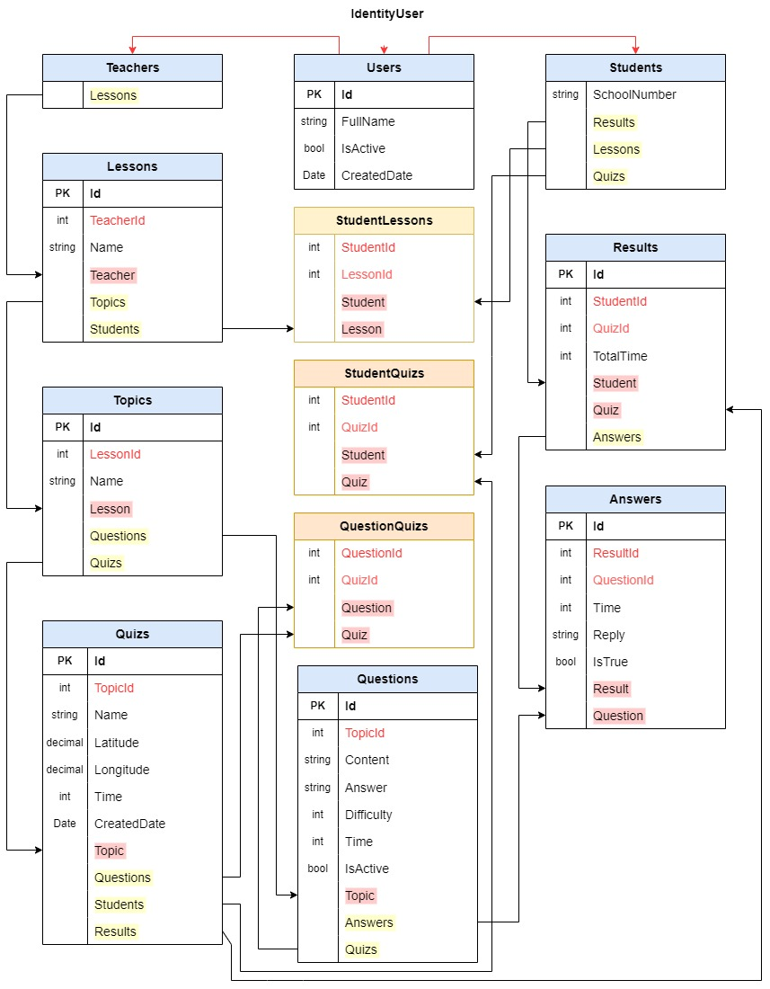
GAZİ ÜNİVERSİTESİ TEKNOLOJİ FAKÜLTESİ 2022-2023 EĞİTİM ÖĞRETİM YILI BAHAR DÖNEMİ MEZUNİYET PROJESİ SUNUMLARI
ÇEVRİM İÇİ SINAV SİSTEMİNİN TASARLANMASI VE GERÇEKLEŞTİRİLMESİ
Eren Can Aktaş
Hüseyin Yazıcı
Doç. Dr. Bünyamin Ciylan
Gazi Üniversitesi Teknoloji Fakültesi Bilgisayar Mühendisliği
TEKNOLOJİ FAKÜLTESİ
ÖZET / ABSTRACT
Online sınav sistemleri teknolojinin son yıllarda bütün sektörlere etkisiyle birlikte online sınav sistemide artık üniversitelerin ihtiyaçları haline geldi. Özellikle gelecek yıllarda her okulda ve diğer sınav kullanılan sektörlerde online hizmetlerin artacağı düşünülmekte. Online sınav ile birlikte üniversitelerde istenilen hızda sonuçlar alınabilmekte. Online sınav sistemini web de kullanılacak şekilde geliştirilmiştir. Bu projenin amacı Gazi Üniversitesi’nde okuyan öğrencilerin aldıkları derslere göre o derslere yönelik dersten önce veya sonra olacak şekilde bilgileri ölçmek için bir online sınav uygulaması tasarlanmıştır. Son yıllarda teknolojinin gelişmesiyle yazılım büyük bir popülerlik kazanmıştır. Yazılımın popülerlik kazanmasının yanı sıra artık çoğu iş online sistemlere kaymaktadır. Bu yüzden bu uygulamada da online olarak öğrencileri quiz yapmak amaçlanmaktadır.
GİRİŞ
Eğitim sistemleri, teknolojinin hızla gelişmesiyle birlikte büyük bir dönüşüm yaşamaktadır. Geleneksel sınıf ortamlarından uzaklaşarak çevrimiçi platformlara yönelme eğilimi, eğitim alanında önemli değişikliklerin yaşanmasına neden olmaktadır. Bu değişikliklerden biri de online sınav sistemlerinin giderek yaygınlaşmasıdır. Online sınav sistemleri, öğrencilere ve öğretmenlere esneklik, erişilebilirlik ve ölçme-değerlendirme süreçlerinde yenilikçi yaklaşımlar sunmaktadır.
Bu tez çalışması, online sınav sistemlerinin eğitim ortamlarındaki kullanımını ve etkilerini incelemeyi amaçlamaktadır. Online sınav sistemleri, öğrencilerin bilgi ve becerilerini ölçmek, öğretmenlere değerlendirme sürecini kolaylaştırmak ve eğitim kurumlarının yönetimini iyileştirmek gibi bir dizi avantaj sunmaktadır. Bu bağlamda, bu çalışma, online sınav sistemlerinin kullanımının avantajlarını, dezavantajlarını ve etkilerini ayrıntılı bir şekilde incelemeyi hedeflemektedir.
MATERYAL VE METHOD
Veritabanı tasarımı, bir organizasyonun verilerini düzenleyen, depolayan ve yöneten önemli bir süreçtir. Doğru bir veritabanı tasarımı, verilere hızlı ve etkili bir şekilde erişim sağlamak, veri bütünlüğünü korumak ve veriler arasındaki ilişkileri yönetmek için gereklidir. Veri Modeli Seçimi : Veritabanı tasarımının ilk adımı, veri modeli seçimini yapmaktır. İlişkisel, hiyerarşik, ağ veya nesne yönelimli gibi farklı veri modelleri arasından seçim yapılabilir. GaziQuiz projesinde ilişkisel veritabanı modeli seçilmiştir. Veri Modelinin Tasarlanması : Veri modeli seçildikten sonra, veritabanı tasarımı için gerekli tablolar, alanlar ve ilişkiler belirlenir. Verilerin nasıl yapılandırılacağı ve ilişkilerin nasıl kurulacağı dikkatlice planlanmalıdır. Bu plana göre oluşan veritabanı tasarımı görülmektedir.
Normalizasyon : Normalizasyon, veritabanı tasarımının temel bir parçasıdır ve verilerin tekrarlanmasını önleyerek veritabanının bütünlüğünü sağlar. Normalizasyon süreci, verileri uygun tablolara ve alanlara böler ve her tabloda gereksiz tekrarlamaları ortadan kaldırır. Bu, veri bütünlüğünü artırır ve veritabanının boyutunu optimize eder.
Anahtarların ve İlişkilerin Tanımlanması : Veritabanı tasarımı aşamasında, her tablo için birincil anahtarlar ve diğer ilişkisel anahtarlar tanımlanmalıdır. Birincil anahtarlar, benzersiz bir şekilde her satırı tanımlayan alanlardır ve veri bütünlüğünü korumak için önemlidir. İlişkiler, tablolar arasındaki bağlantıları temsil eder ve ilişkisel veritabanının temelini oluşturur.
Fiziksel Tasarım : Veritabanı tasarımının son aşaması, veritabanının fiziksel yapısını belirlemektir. Bu adımda, depolama alanı gereksinimleri, dizinler, görünümler, erişim yöntemleri ve performans iyileştirmeleri gibi faktörler dikkate alınır. Verilerin etkin bir şekilde saklanması ve yönetilmesi için fiziksel yapı doğru şekilde optimize edilmelidir. Son olarak projede kullanılan veritabanı modelinin MS SQL SERVER üzerinde oluşturulduktan sonraki hali hazırlanmıştır.
SONUÇ VE DEĞERLENDİRME
Sonuçlar, online sınav sistemlerinin eğitim alanında önemli avantajlar sunduğunu göstermektedir. Öncelikle, bu sistemler öğrencilerin zaman ve mekân bağımsız olarak sınavlara katılabilmesini sağlar. Bu, öğrencilere esneklik ve özgürlük kazandırırken, aynı zamanda uzaktan eğitim programlarına erişimi olan öğrencilerin eşit şartlarda sınavlara girebilmesini sağlar. Online sınavlar ayrıca otomatik değerlendirme özellikleriyle birlikte geldiğinde, öğretmenlerin değerlendirme sürecini hızlandırabilir ve objektiflik sağlayabilir. Bu da öğretmenlere daha fazla zaman ve enerji öğrencilere geri bildirim sağlamaya odaklanmalarını sağlar.
Ancak, online sınav sistemleri bazı dezavantajlar da içermektedir. Teknolojik altyapıya olan bağımlılık, güvenlik sorunları ve dolandırıcılık girişimleri gibi konular önemli endişelere yol açabilir. Ayrıca, online sınavlar, öğrencilerin birlikte çalışma veya dış kaynak kullanma gibi hile yapma potansiyeline sahip olmalarına neden olabilir. Bu yüzden, online sınavların doğru şekilde yönetilmesi ve güvenlik önlemlerinin alınması önemlidir.
Araştırmamız, online sınav sistemlerinin eğitim ortamlarına çeşitli etkileri olduğunu göstermektedir. Öğrencilerin motivasyonu, öğrenme stratejileri ve sınav performansları üzerinde önemli etkileri olduğu görülmüştür. Öğrenciler, online sınavların getirdiği esneklik ve rahatlık sayesinde daha motive olabilir ve kendi öğrenme süreçlerini daha iyi yönetebilirler. Ancak, bazı öğrencilerin sınav kaygısı yaşadığı ve teknik sorunlarla karşılaştığı da tespit edilmiştir.
Kaynaklar
Notes:
Bu poster 70X110 cm olarak hazırlanmıştır.

